Slide 1
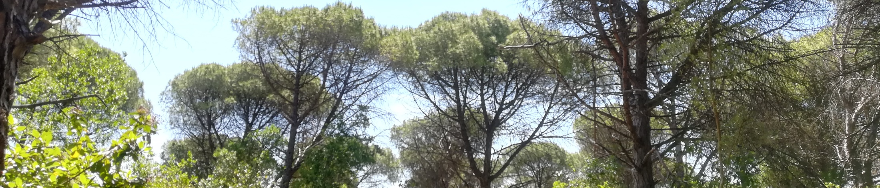
Inventário Florestal
Variáveis do povoamento
Margarida Tomé e Susana Barreiro
Instituto Superior de Agronomia
Universidade de Lisboa

Slide 2
Avaliação da densidade
Há diversas medidas da densidade:
  Área basal (G)
  Número de árvores por ha (N)
  Índice de espaçamento ou espaçamento relativo – Fator de Wilson (FW)
  Coeficiente de espaçamento (Cspac)
  Percentagem de coberto (CC)
  Fator de competição das copas (FCC)
  Índice de densidade do povoamento (SDI)

Slide 3
Avaliação da densidade
Podemos ter 2 parcelas com a mesma área basal (G =48 (m² ha⁻¹) ) distribuida por um nº diferente de árvores ( N = 48 ou 12)
G = 48 (m² ha⁻¹)
N = 48 (ha⁻¹)
G = 48 (m² ha⁻¹)
N = 12 (ha⁻¹)
N = 12 (ha⁻¹)
G = 12 (m² ha⁻¹)
Podemos ter 2 parcelas com o mesmo nº de árvores (N = 12)
contendo valores diferentes de área basal (G =48 e 12 (m² ha⁻¹) )

Slide 4
Lotação e densidade do povoamento
Variáveis de povoamento para avaliar a densidade dos povoamentos

Slide 5
Lotação e densidade dos povoamentos
A densidade do povoamento (N) representa uma medida quantitativa do material lenhoso por unidade de área
A lotação é uma medida qualitativa. Refere-se a uma apreciação da densidade do povoamento em relação a um determinado objectivo de gestão (povoamentos sub-lotados, bem-lotados ou sobre-lotados)
A avaliação da lotação e da densidade dos povoamentos é de extrema importância para a silvicultura (determina a necessidade de desbastar e a intensidade do desbaste)

Slide 6
Avaliação da lotação
A avaliação da lotação depende essencialmente da definição da densidade adequada para uma determinada espécie, num determinado local e explorado com um determinado fim
O conceito de densidade adequada é obviamente um conceito bastante subjetivo e difícil de definir. Segundo Bickford (1979):
  “The stocking that results in maximum yield is the ideal that every forest manager would like to have if he only knew what it was and could recognize it if he saw it.”

Slide 7
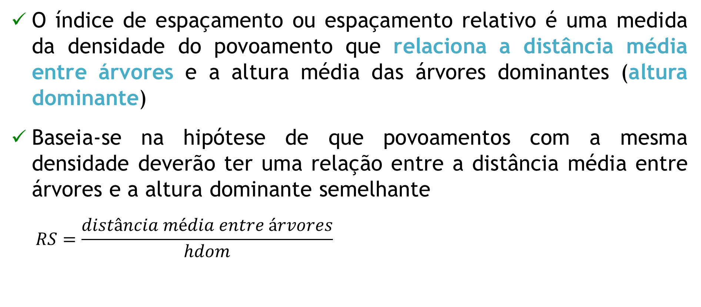
Índice de espaçamento
O índice de espaçamento ou espaçamento relativo é uma medida da densidade do povoamento que relaciona a distância média entre árvores e a altura média das árvores dominantes (altura dominante)
Baseia-se na hipótese de que povoamentos com a mesma densidade deverão ter uma relação entre a distância média entre árvores e a altura dominante semelhante
  $$RS=\frac{distância média entre árvores}{hdom}$$

Slide 8
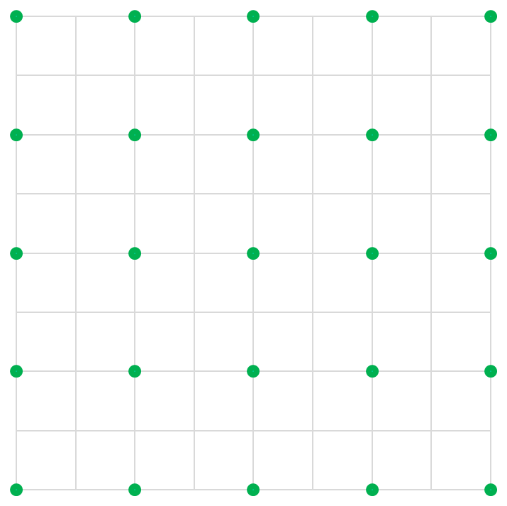

O Factor de Wilson
Se assumirmos que as árvores se dispõem de acordo com um compasso quadrado, a área disponível para cada árvore será dada por:
  $$Área por árvore=\frac{10000}{N}$$

Slide 9
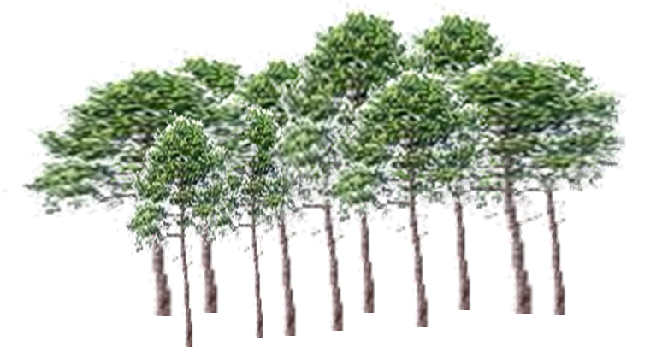
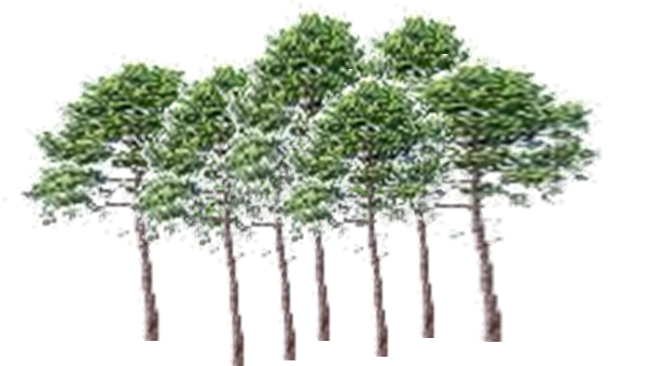

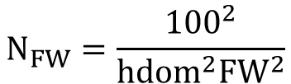
O Factor de Wilson
O índice de espaçamento relativo pode então escrever-se sob a forma geralmente designada por fator de Wilson:
  $Fw=\frac{\sqrt{{10000}/N}}{hdom}=\frac{100}{hdom\sqrt{N}}$
$$Área por árvore=\frac{10000}{N}$$ | $$distância média entre árvores=\sqrt{\frac{10000}{N}}$$
$$N_{FW}=\frac{{100}^{2}}{{hdom}^{2}{FW}^{2}}$$

Slide 10
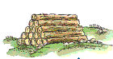

O Factor de Wilson
O índice de espaçamento relativo pode então escrever-se sob a forma geralmente designada por fator de Wilson:
  $Fw=\frac{\sqrt{{10000}/N}}{hdom}=\frac{100}{hdom\sqrt{N}}$
$$Área por árvore=\frac{10000}{N}$$ | $$distância média entre árvores=\sqrt{\frac{10000}{N}}$$
?
$$N_{FW}=\frac{{100}^{2}}{{hdom}^{2}{FW}^{2}}$$
Se se quiser gerir para um FW = 0.25, calcula-se o N_{FW} invertendo a formula e compara-se esse nº de árvores com o do nosso povoamento (N)
$N_{desbastadas}$ = N - $N_{Fw}$

Slide 11
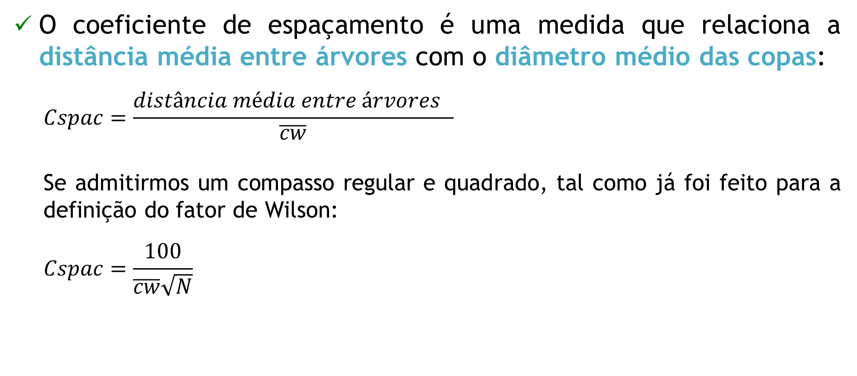
Coeficiente de espaçamento (Cspac)
O coeficiente de espaçamento é uma medida que relaciona a distância média entre árvores com o diâmetro médio das copas:
  $$Cspac=\frac{distância média entre árvores }{\overline{cw}}$$
  Se admitirmos um compasso regular e quadrado, tal como já foi feito para a definição do fator de Wilson:
  $$Cspac=\frac{100}{\overline{cw}\sqrt{N}}$$
Onde:
cw é o diâmetro da copa médio (crown width)
N é o número de árvores por ha

Slide 12

Percentagem de coberto (Cc)
Percentagem de coberto (Cc) é uma medida de densidade do povoamento que calcula a percentagem de área coberta por copas:
  $$Cc=\frac{\sum_{i=1}^{n}{{ca}_{i}}}{A} 100$$
Onde:
ca é a área de copa;
A é a área da parcela;
n é o número de árvores na parcela
i representa cada árvore

Slide 13
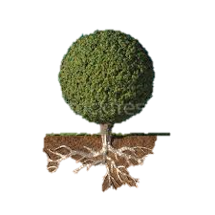
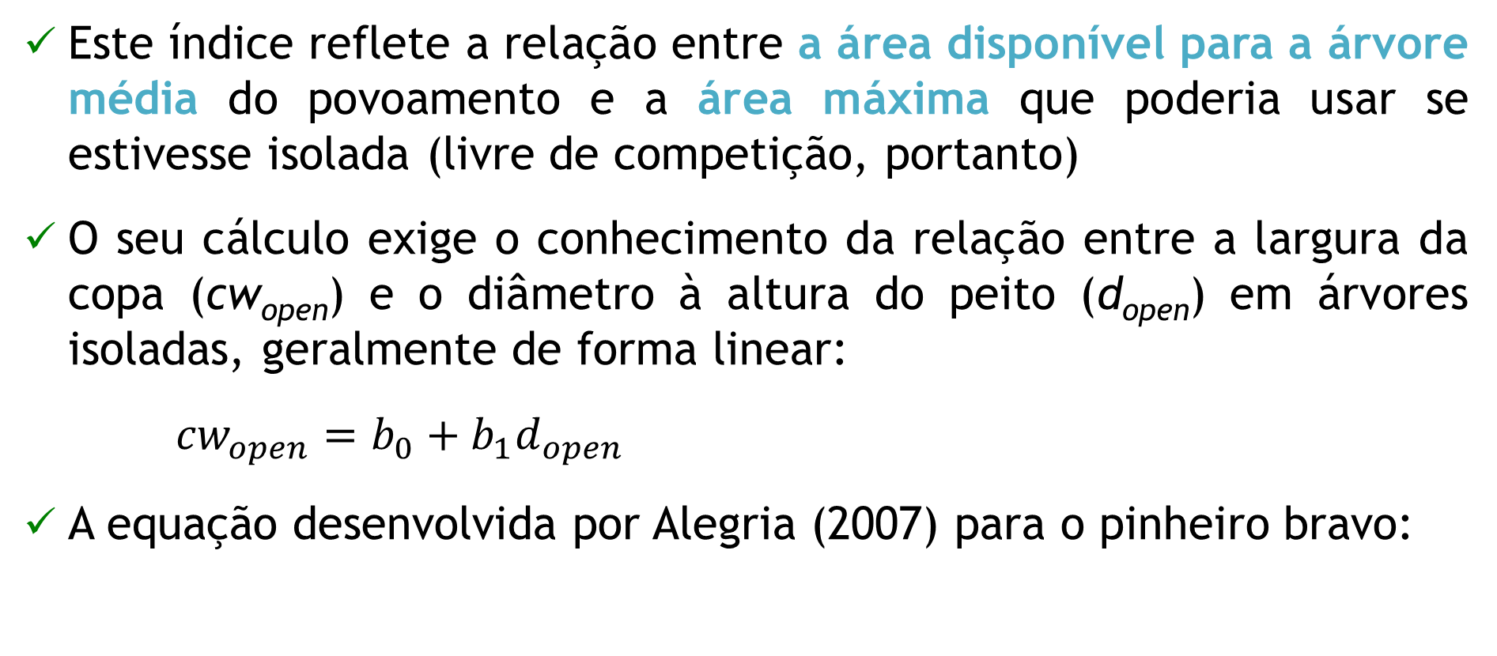
Factor de competição de copas (CCF)
Este índice reflete a relação entre a área disponível para a árvore média do povoamento e a área máxima que poderia usar se estivesse isolada (livre de competição, portanto)
O seu cálculo exige o conhecimento da relação entre a largura da copa (cw_{open}) e o diâmetro à altura do peito (d_{open}) em árvores isoladas, geralmente de forma linear:
$${cw}_{open}=b_{0}+b_{1}d_{open}$$
A equação desenvolvida por Alegria (2007) para o pinheiro bravo:
cw = 0.335229 + 0.171785 d

Slide 14
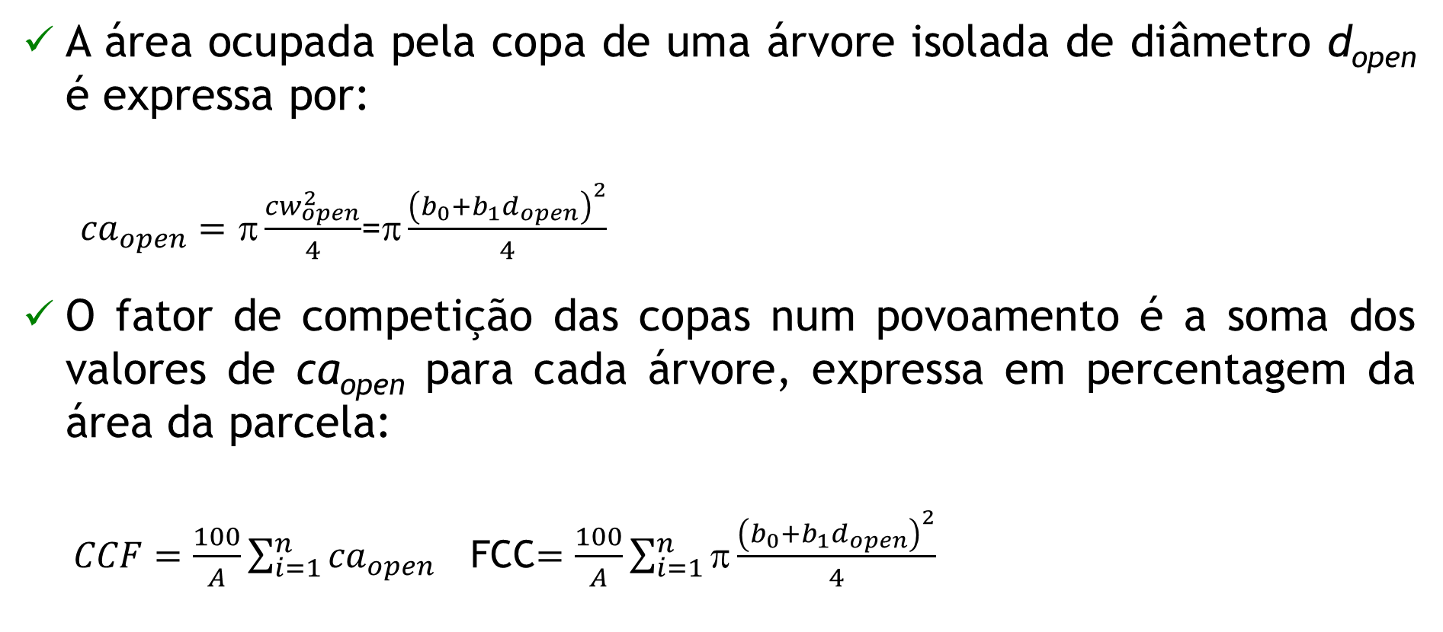
Factor de competição de copas (CCF)
A área ocupada pela copa de uma árvore isolada de diâmetro d_{open} é expressa por:
  ${ca}_{open}=π\frac{{cw}_{open}^{2}}{4}$=$\frac{{\left(b_{0}+b_{1}d_{open}\right)}^{2}}{4}$
O fator de competição das copas num povoamento é a soma dos valores de ca_{open} para cada árvore, expressa em percentagem da área da parcela:
  $CCF=\frac{100}{A}\sum_{i=1}^{n}{{ca}_{open}}$ FCC$=\frac{100}{A}\sum_{i=1}^{n}{π\frac{{\left(b_{0}+b_{1}d_{open}\right)}^{2}}{4}}$

Slide 15
Índice de densidade do povoamento (SDI)
Este índice avalia a densidade de um povoamento por comparação das suas características com as de um povoamento com a densidade máxima (ou seja, em auto-desbaste)
Reineke (1933) verificou que a relação entre o logaritmo do número de árvores por ha e o logaritmo do diâmetro quadrático médio em povoamentos “bem lotados” é geralmente linear
Verificou ainda que em povoamentos com a lotação máxima – em auto-desbaste - esta reta tem um declive próximo de -1.605 (3/2)

Slide 16
Índice de densidade do povoamento (SDI)
Dados parcelas permanentes de Pb em Portugal
Parcelas perto de atingir a linha de autodesbaste ou em autodesbaste
(ie em situação de competição)
Parcelas longe de atingir a linha de autodesbaste
(ie não estão em situação de competição)

Slide 17

Índice de densidade do povoamento (SDI)
Ajustamento de uma linha de fronteira (auto-desbaste) aos dados de parcelas permanentes de Pb em Portugal

Slide 18
Índice de densidade do povoamento (SDI)
O SDI baseia-se na avaliação da diferença entre o número de árvores por ha correspondente à lotação máxima (SDI) e o número de árvores por ha do povoamento em questão (N)
O índice SDI assume que a um povoamento sub-lotado corresponde uma relação entre ln(N) e ln(dg) paralela à que se verifica para os povoamentos com a lotação máxima, mas com um valor de ordenada na origem inferior

Slide 19
Índice de densidade do povoamento (SDI)
Linhas paralelas correspondentes a vários valores de SDI

Slide 20



Índice de densidade do povoamento (SDI)
A ordenada na origem para um determinado povoamento pode ser obtida do seguinte modo
Para efeitos de normalização, o cálculo do índice de densidade do povoamento é realizado com base no valor de N que o povoamento teria quando dg=25
$$ln\left(N\right)=k−1.95603 ln\left(dg\right)$$
$$k=ln\left(N\right)+1.95603 ln\left(dg\right)$$
$$ln\left(SDI\right)=k−1.95603 ln\left(25\right)$$

Slide 21



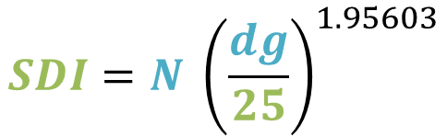
Índice de densidade do povoamento (SDI)
A expressão do SDI para um povoamento qualquer vem então:
$$ln\left(N\right)=k−1.95603 ln\left(dg\right)$$
$$ln\left(SDI\right)=k−1.95603 ln\left(25\right)$$
$$k=ln\left(N\right)+1.95603 ln\left(dg\right)$$
$$ln\left(SDI\right)=ln\left(N\right)+1.95603 ln(dg)−1.95603 ln\left(25\right)$$
$$SDI=N {\left(\frac{dg}{25}\right)}^{1.95603}$$

Slide 22
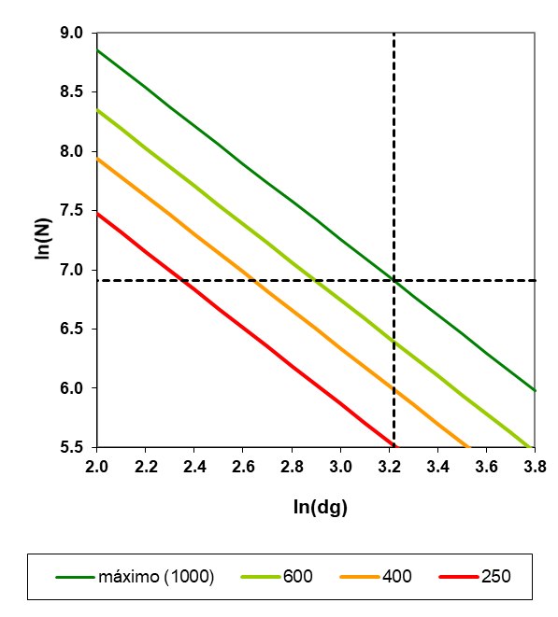
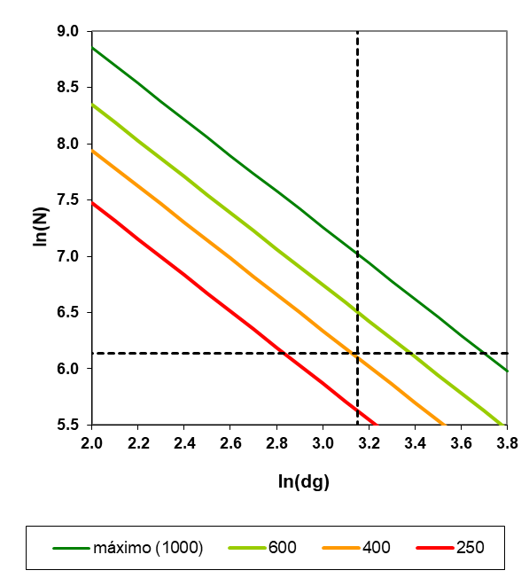

Índice de densidade do povoamento (SDI)
Exemplos de 3 povoamentos de eucalipto
ln N = 12.06 - 1.60 ln dg
ln N = 12.06 - 1.60 ln dg
ln N = 12.06 - 1.60 ln dg

Slide 23
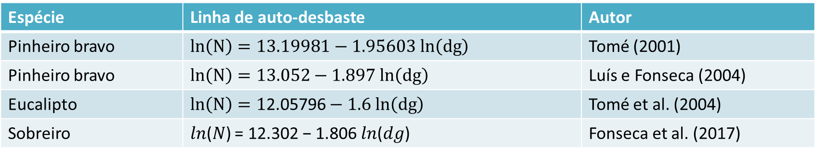
Índice de densidade do povoamento
Linhas de auto-desbaste para as espécies portuguesas
Espécie | Linha de auto-desbaste | Autor
Pinheiro bravo | $$ln\left(N\right)=13.19981−1.95603 ln\left(dg\right)$$ | Tomé (2001)
Pinheiro bravo | $$ln\left(N\right)=13.052−1.897 ln\left(dg\right)$$ | Luís e Fonseca (2004)
Eucalipto | $$ln\left(N\right)=1\text{2.05796}−1.6 ln\left(dg\right)$$ | Tomé et al. (2004)
Sobreiro | 𝑙𝑛(𝑁) = 12.302 − 1.806 𝑙𝑛(𝑑𝑔) | Fonseca et al. (2017)

Slide 24
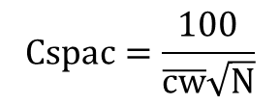
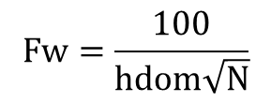
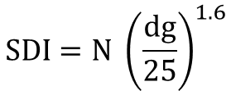
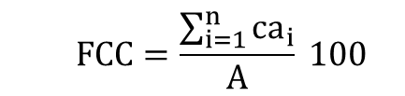
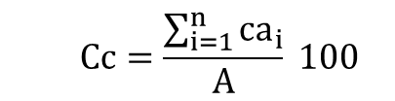
Lotação e densidade
Índice de espaçamento/
Fator de Wilson
Percentagem de coberto (Sb)
$$Fw=\frac{100}{hdom\sqrt{N}}$$
  $$Cc=\frac{\sum_{i=1}^{n}{{ca}_{i}}}{A} 100$$
Área calculada com os raios da copa medidos
Coeficiente de espaçamento
Média de todos os r das árvores da parcela
Somatório das áreas das copas de todas as árvores da parcela
r_{N}
Fator de competição de copas (Pb)
r_{N}
$$Cspac=\frac{100}{\overline{cw}\sqrt{N}}$$
r_{O}
r_{E}
r_{O}
r_{E}
  $$FCC=\frac{\sum_{i=1}^{n}{{ca}_{i}}}{A} 100$$
r_{S}
r_{S}
Área calculada com os raios da copa estimados
(0.335229 + 0.171785 d)
Índice de densidade do povoamento
Onde:
- dg (diâmetro quadrático médio; m²ha⁻¹)
- hdom (altura dominante; m)
- N (nº árvores vivas; ha⁻¹)
- d (diâmetro à altura do peito, cm)
- A (área da parcela, m² )
$$SDI=N {\left(\frac{dg}{25}\right)}^{1.6}$$

Slide 25
Exercicios Práticos:
    1.2.3 Processamento dos dados de uma parcela – enumeração completa de diâmetros e medição de altura em árvores modelo (cont.)
    Resolver para as parcelas de todas as fichas exemplo do ponto 3.1 que estejam nestas condições.
i) O factor de Wilson
j) Quantas árvores por ha deverá desbastar para colocar o povoamento a um factor de Wilson de 0.27?
k) O Factor de Competição das Copas (só para as pacelas de Pb)
l) O Índice de Densidade do Povoamento
m) % de coberto e coeficiente de espaçamento para as parcelas 8 e 13 das Figura 12 e Figura 13 (só para Sb)

